Slide 1
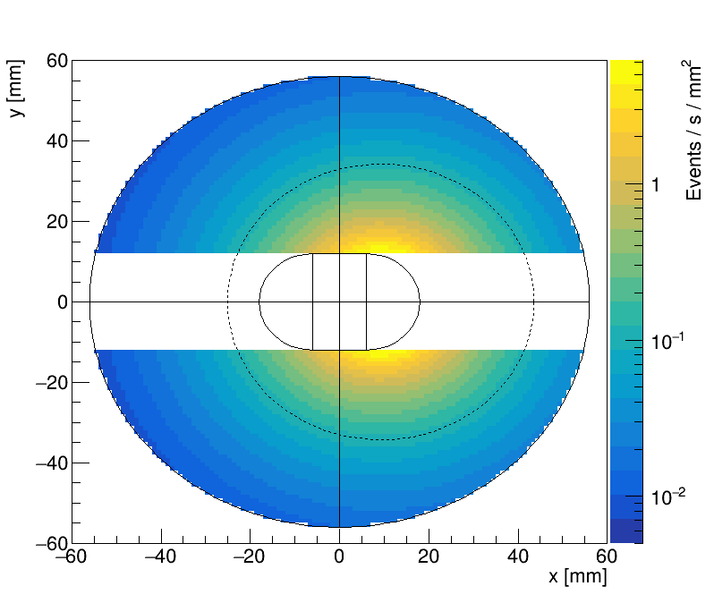
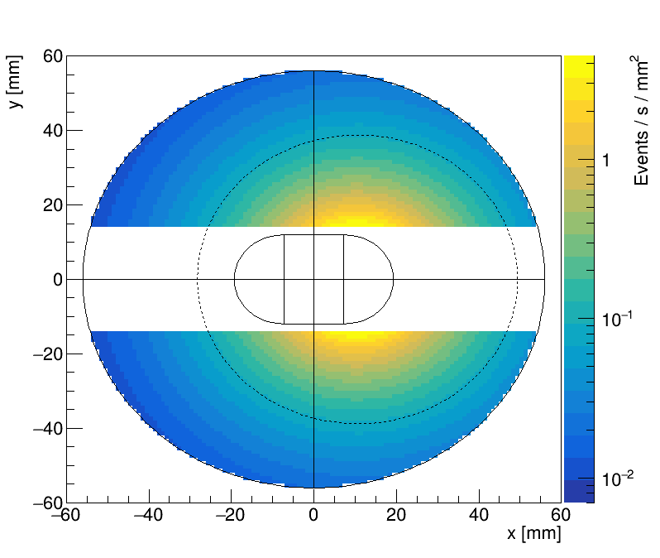
Si 1
Si 2

Slide 2
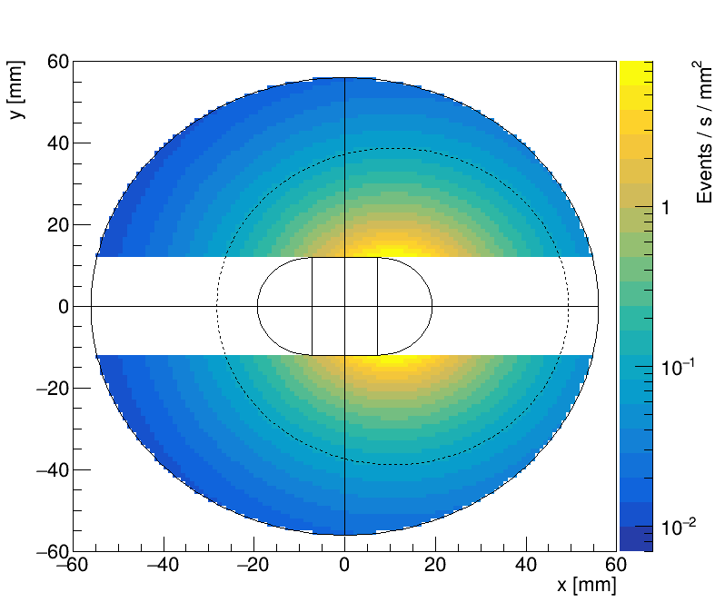
Si 2
90%击中范围不计算
$$\left|y\right|<12×\frac{640}{560}≈13.7 mm$$

Slide 3
ASIC
ASIC
Flex tail
ASIC
ASIC
ASIC
PCB
sensor
ASIC
长40mm 高40mm
长40mm 高40mm
长20mm, 高40mm
3种sensor组成一个半圆，5-6个ASIC
8个半圆的话，一共24个sensor
Strip：横向128条，纵向128条
Strip：横向128条，纵向128条
Pitch: 50um →150um
Strip：横向64条，纵向64条

